Slide 1
FINANCE RADAR
01
可追溯
金融事件证据雷达
每条结论回到原文证据
02
可回放
从实时信息流，到可复核的证据链
没有新事件也能稳定演示
03
可拒绝
FULL-POLARITY LEDGER · EVIDENCE GATES · DETERMINISTIC REPLAY
模型失败不会被包装上线
04
可恢复
服务器迁移有完整恢复门禁
北京林业大学理学院 · 2026 实训项目答辩
01
Notes:
开场只讲一句：这不是新闻摘要机器人，而是一套能追溯、回放、拒绝和恢复的证据系统。
先建立评价尺度：重点不是预测多快，而是每一步能否被复核。

Slide 2
FINANCE RADAR / 2026 实训答辩
02
快，不代表可信
传统新闻流把“发现”直接交给模型，却缺少三道决定可信度的门。
01
02
03
来源不等于事实
现场事件不可控
高召回会制造误报
聚合标题可以发现事件，但不能代替SEC、监管机构或公司原文。
答辩当天可能没有新的SEC事件；依赖“刚好发生”会让演示失真。
负面风险路由若没有盲测和ABSTAIN，很容易把普通新闻也判成风险。
设计目标：把“新闻快”变成“证据可核验”，并让不确定性在系统中可见。
问题定义来自项目任务书与当前外部盲测失败证据
Notes:
三类风险对应后面三项设计：证据账本、冻结回放、模型门禁。
不要把系统描述成追求最快新闻；核心是速度之后仍然能证明。

Slide 3
FINANCE RADAR / 2026 实训答辩
03
证据链先于模型，模型只在边界内工作
每个阶段留下可复核状态；任何一步不满足条件，都可以停在 ABSTAIN。
01
02
03
04
05
多源采集
→
不可变账本
→
证据门
→
Shadow 智能
→
双终端
P0 官方 / P1 发行人 / P2 发现
原始观测 · 修订 · 时间线
原文片段 · 冲突 · 最终性
风险路由 + 本地摘要
Web 工作台 + Telegram 深链
硬边界贯穿全链路
无下单 · 无仓位 · 无余额 · 无 LONG/SHORT · 无自动事实核验
系统的输出是“是否值得人工复核”，不是交易方向或收益预测。
证据：financial_event_radar_project_plan_v5_1_ai.md · no-trading audit
Notes:
按从左到右讲一遍，每一段都能在数据库或操作日志中找到记录。
强调模型排在证据门之后，并且保持Shadow，不拥有最终事实。

Slide 4
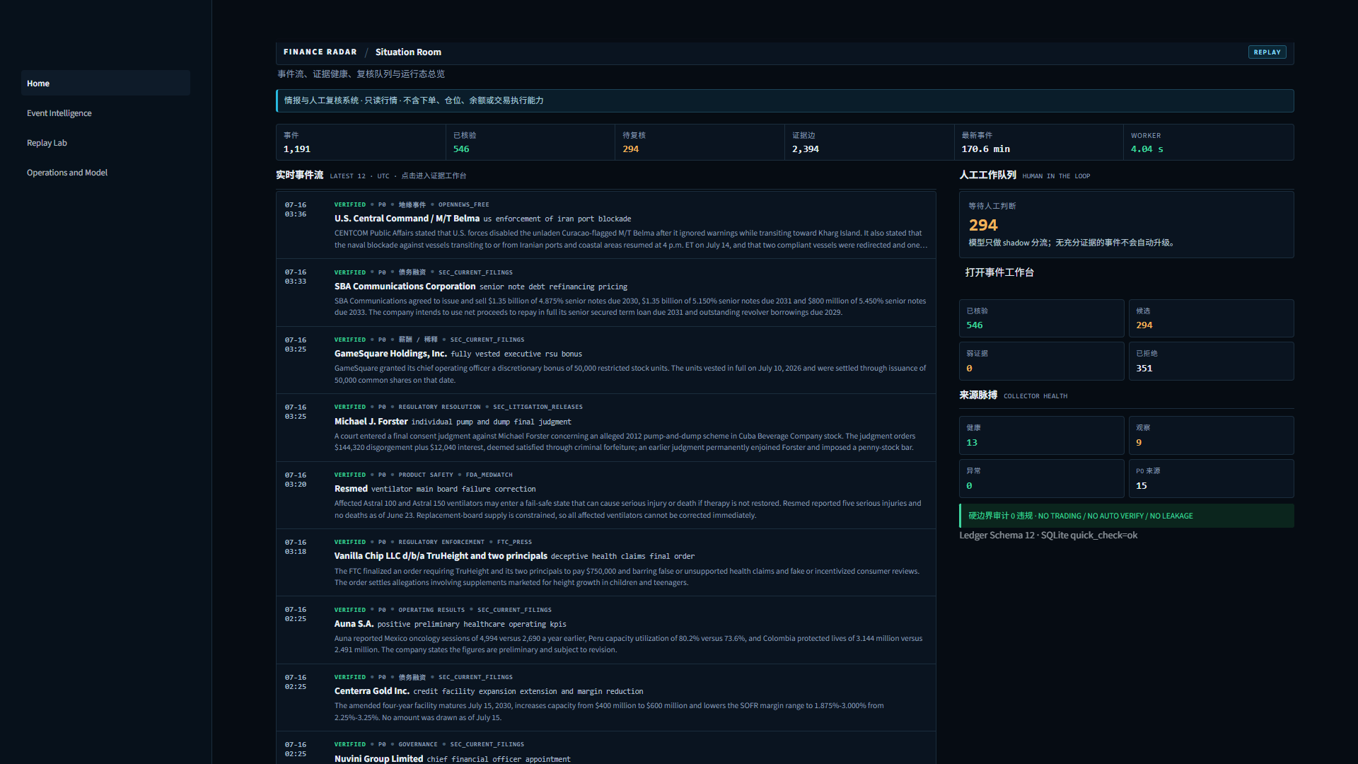
FINANCE RADAR / 2026 实训答辩
04
公网系统已经形成真实运行态，而不是静态原型
22
持续注册的数据源
1,191
规范化事件
2,394
声明—证据关联
15 / 15
公网产品验收
首页把事件流、人工复核队列和来源健康放在同一工作面。
证据：reports/product_acceptance_live_latest.json · home_1920x1080.png
Notes:
先指右侧真实公网截图，再讲左侧四个数字。
这些数字来自服务器数据库和15项公网验收，不是演示稿手填的估计值。

Slide 5
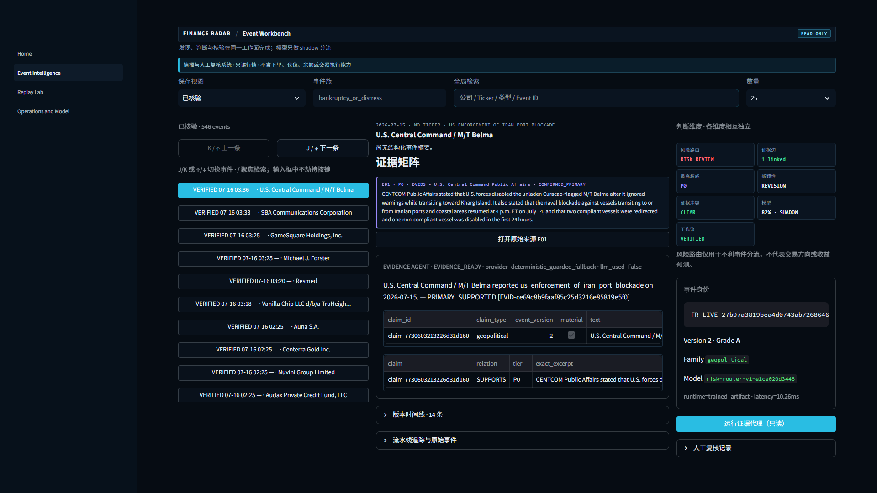
FINANCE RADAR / 2026 实训答辩
05
一个事件被拆成证据、判断与审计历史
精确片段
证据矩阵保存原文片段、来源等级与状态，而不是只有URL。
独立维度
风险路由、证据边、权威性、冲突和工作流互不替代。
可操作历史
J/K切换、全局检索、事件版本与人工复核记录均可追踪。
真实Chrome交互：J 下一条 · K 返回 · / 聚焦搜索
证据：public_interaction_acceptance.json · event_keyboard_after_jk_1920x1080.png
Notes:
从左列队列、中间证据、右列判断维度依次讲。
快捷键已经由真实Chrome脚本验证了所选行与event_id同步，不只是AppTest。

Slide 6
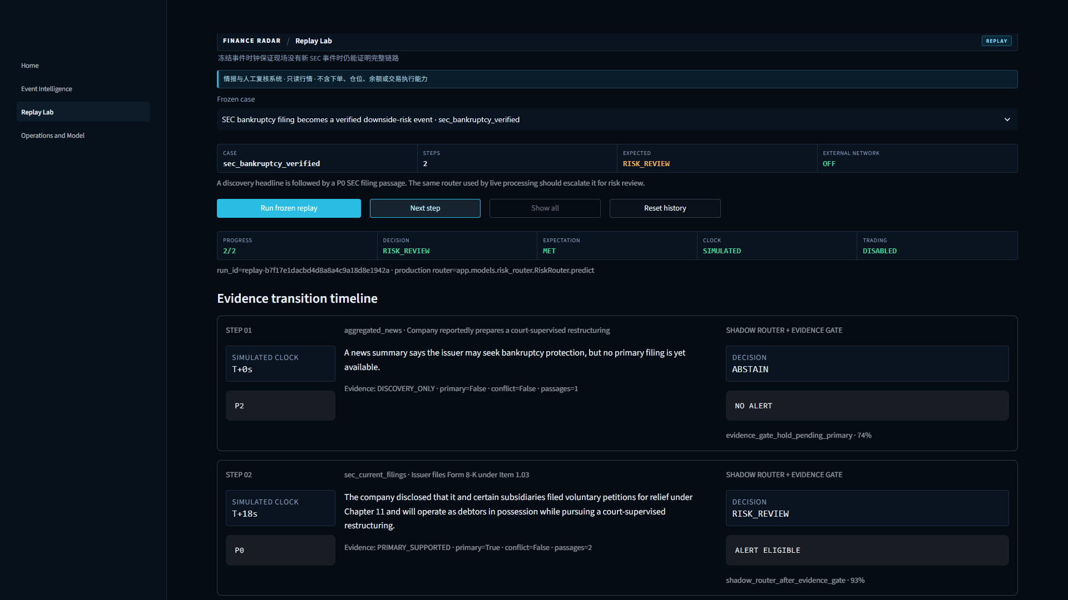
FINANCE RADAR / 2026 实训答辩
06
答辩演示不依赖“刚好发生一条SEC事件”
STEP 01
P2 新闻标题
ABSTAIN
没有主证据，不允许升级。
STEP 02
P0 SEC 原文
RISK_REVIEW
2/2 · MET · 外网关闭
证据：public_interaction_acceptance.json · replay_completed_1920x1080.png
Notes:
现场点击Run frozen replay，再点击Next step。
强调同一个下游路由器、模拟时钟、外网关闭，因此没有新事件也能证明完整链路。

Slide 7
FINANCE RADAR / 2026 实训答辩
07
优先负面风险复核，不等于只采集负面新闻
采集层保持全极性；风险路由只回答“是否需要优先人工复核”。
不利且重大
正面或中性
不足或冲突
RISK_REVIEW
NON_TARGET
ABSTAIN
破产、欺诈、监管处罚、安全事件等，先进入人工队列。
业绩改善、任命、正常产品新闻仍进入账本，作为真实对照。
只有标题、缺少主证据、官方更正或含义不清时停止判断。
P0 / P1 / P2 是证据权威等级，不是情绪标签
authority ≠ sentiment · source ≠ target label
证据：config/risk_label_contract_v3.json · full-polarity ledger policy
Notes:
回答‘模型是否只学做空事件’：模型目标是重大不利事件的复核优先级，不是价格做空。
正面与中性新闻既被保存，也用于限制误报。

Slide 8
FINANCE RADAR / 2026 实训答辩
08
本地小模型只负责摘要，事实与最终状态仍由证据图决定
确定性证据图
声明、精确引文、支持/反驳关系
↓
本地 Qwen 0.5B
llama.cpp 回环推理 · summary only
↓
确定性最终门
SUPPORTED / CONFLICT / INSUFFICIENT
8 / 8
100%
4.61 s
0
冻结案例合同通过
引用与注入抵抗
本地推理 P95
推理外部网络
证据：reports/local_evidence_model_comparison_latest.json
Notes:
小模型不拥有claim verdict，也不能把弱证据自动升级。
8/8指冻结案例的结构合同、证据记录保持、引用合规和注入抵抗，不是泛化准确率。

Slide 9
FINANCE RADAR / 2026 实训答辩
09
95%误报不是坏消息，而是上线门禁真正生效
V1
REMAIN_SHADOW
高召回掩盖了普通新闻误报。
V2
REJECTED
来源留出近乎全体ABSTAIN，未部署。
V3
877 → 0
旧清单无双人内容裁决，被禁止冻结blind-v2。
生产模型未改 · production_changed=false
证据：external_blind_v1_report · risk_router_v2_candidate_report · risk_label_contract_v3_readiness
Notes:
这一页是模型治理亮点：失败没有被藏起来，而是触发REMAIN_SHADOW和REJECTED。
V3把下一步变成真实双人内容裁决，而不是继续在旧盲测上调阈值。

Slide 10
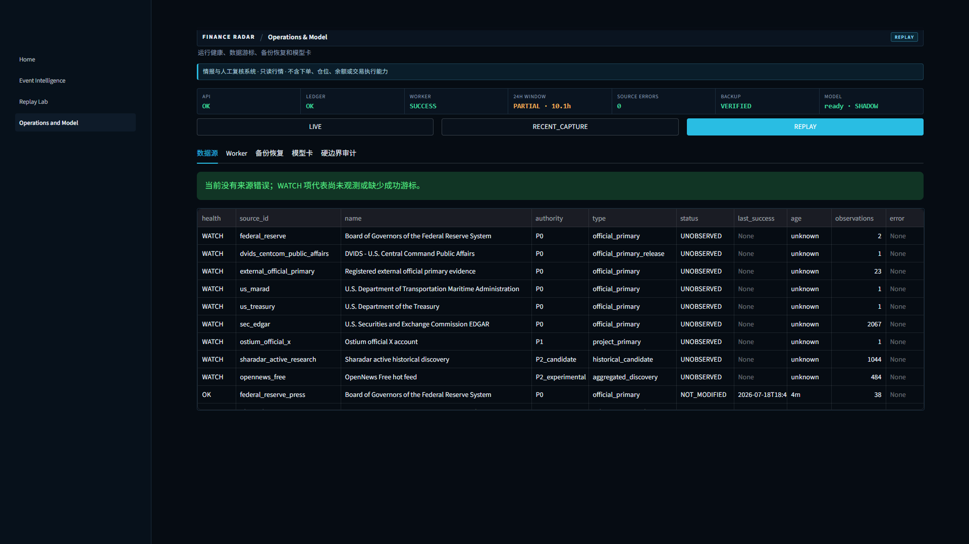
FINANCE RADAR / 2026 实训答辩
10
系统能迁移、能恢复，也能诚实显示尚未完成的运行门禁
5
常驻服务 active
4,863
迁移清单全部匹配
4,864
完整恢复准备文件
AES-256-GCM · 两库完整性通过
不含交易项目 / TLS 私钥
24H WINDOW · PARTIAL
时间未满，不提前宣称PASS
证据：ACCEPTED_BACKUP.json · migration restore reports · runtime_gate_latest.json
Notes:
指出迁移已经做到审计和PREPARED_NOT_ACTIVATED，没有触碰当前交易程序。
24小时门禁仍是PARTIAL，这种诚实状态反而说明运维监控不是装饰。

Slide 11
FINANCE RADAR / 2026 实训答辩
11
工程证据覆盖正常路径、故障路径与离线复核
313
自动化测试
含模型合同、恢复安全、网页交互与注入边界
120 / 120
并发负载
15并发请求，公网与回环路径均100%成功
6 / 6
故障注入
坏XML、坏模型、坏备份、证据升级、官方更正、禁交易
85
离线证据文件
逐文件SHA-256、ZIP CRC、清单一致性与敏感值扫描
硬边界审计：交易能力 0 · 自动核验违规 0 · 市场特征泄漏 0
证据：pytest 313+17 · public_load_test_120x15 · defense_drills · defense_pack_latest
Notes:
四类证据分别回答：代码是否回归、系统是否扛得住、故障是否可见、断网时是否能复核。
答辩现场可直接打开离线证据包，避免网络成为唯一证明。

Slide 12
FINANCE RADAR / 结论
真正的差异化，
是系统知道何时不能下结论。
可检查
可回放
可拒绝
可恢复
结论回到精确证据
现场不依赖随机事件
失败模型不会上线
服务器更换有硬门禁
工程闭环已具备优秀基础；课程闭环还必须由真实过程证据完成。
仍待：24小时窗口 · 学生禁飞区与Git贡献 · 教师批准 · V3双人内容裁决
最终证明的不是一次预测，而是一条可复核、可审计、可迁移的工程链路。
12
Notes:
收尾回到开场：价值不是一次预测，而是证据链的可复核性。
剩余项明确归属真实学生、教师和时间窗口，不用更多AI生成代码替代。

